Slide 1
Routing
Conținut
Adresarea IP
Principiile rutării în rețele IP
Tabelul de rutare
Tipuri de rute
Crearea rutelor
Rutare statică
Rutare dinamică
OSPF

Slide 2
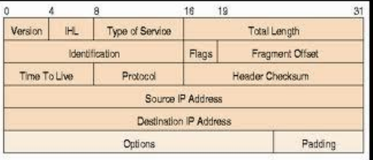
Adresarea în rețele. Nivelul de rețea
Sarcina nivelului de rețea (network layer): Găsirea căii optime pentru transmiterea datelor în rețele complexe cu tehnologii diferite de nivel legătură de date.
Funcții:
Translatarea adreselor logice în adrese fizice.
Determinarea celor mai scurte rute.
Rutarea (dirijarea) datelor.
Monitorizarea și detectarea defecțiunilor în rețea.
Dispozitive de nivel 3: Routere.
Exemple de protocoale de nivel rețea: IPv4, IPv6, IPX, OSPF, ICMP, IPSec, IGMP, MLD.
Unitatea de măsură a datelor (PDU): Pachet (packet).
Cel mai utilizat protocol: IPv4.
Trecerea la IPv6: Este necesară din cauza lipsei de adrese IPv4.
Protocolul IP: Nu stabilește conexiuni, este connectionless (fără conexiune).

Slide 3
Adresarea în rețele. Nivelul de rețea
O adresă logică este necesară pentru interacțiunea în rețele complexe (inter-network), construite pe diferite tehnologii de nivel legătură de date și nivel fizic (Ethernet, PPP, ATM, Bluetooth etc.).
Adresă IPv4 – 32 biți, mai convenabil de scris în formă zecimală:
11110101.11110000.10011001.11000110 → 192.168.4.80
(interval posibil: 0–255.0–255.0–255.0–255)
Trebuie să fie unică în rețeaua Internet (excepție – adresele private RFC1918).
Lipsa adreselor IPv4 → trecerea la IPv6 (128 biți):
2001:0db8:11a3:09d7:1f34:8a2e:07a0:765d
Pentru a nu memora adresele IP se utilizează nume DNS (Domain Name System), ex.:
it-lab.md = 1.2.3.4

Slide 4
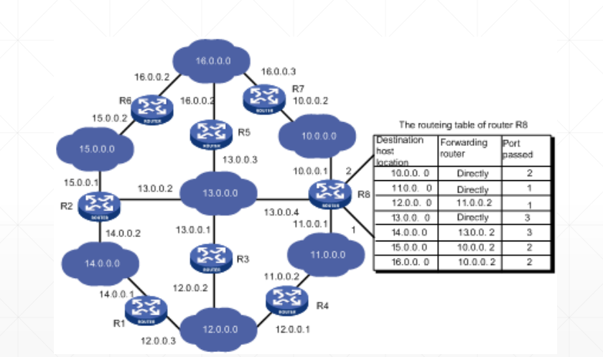
Rețele și subrețele

Slide 5
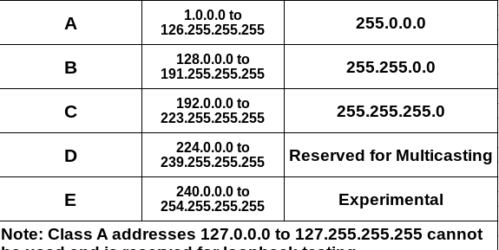

Slide 6
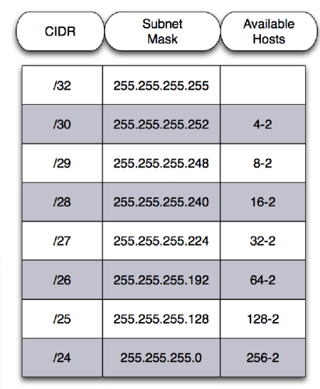
Subrețele și adrese IP speciale
O subrețea conține adrese IP speciale și adrese IP utilizabile pentru hosturi.
Adrese speciale (nu pot fi atribuite hosturilor):
Număr de subrețea (subnet number) – primul IP din subrețea:
192.168.4.0/24 (util pentru rutare).
Broadcast direcționat (directed broadcast):
192.168.4.255 (util pentru ARP).
Broadcast general (broadcast):
255.255.255.255 (util pentru ARP, DHCP).
➡ Cunoscând adresa IP și masca, se pot calcula limitele unei rețele (subnet number, broadcast).

Slide 7
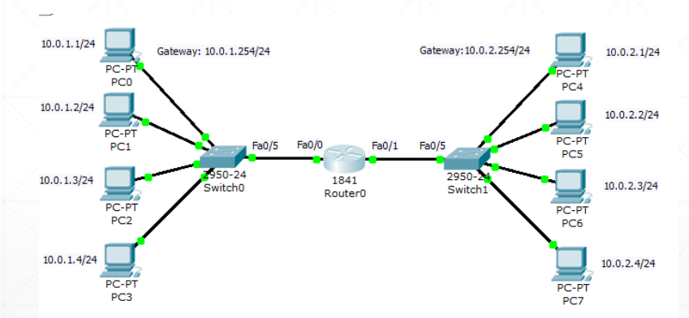
Hosturile din aceeași subrețea comunică direct, iar cele din subrețele diferite comunică prin router.

Slide 8
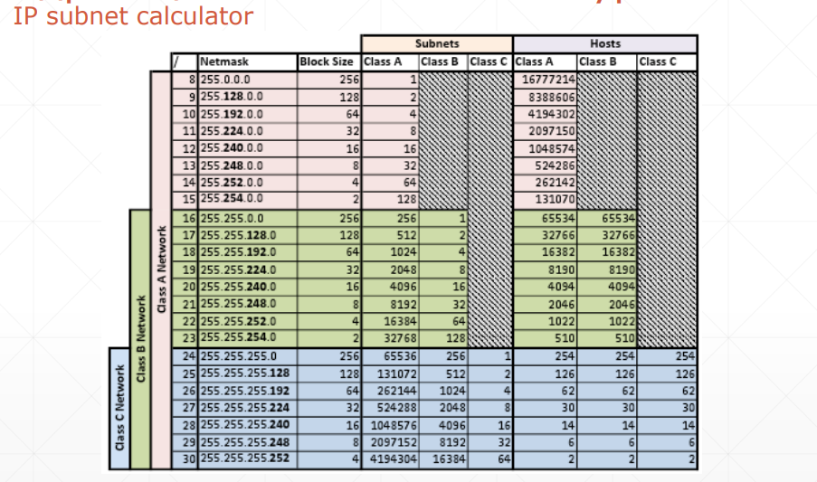

Slide 9
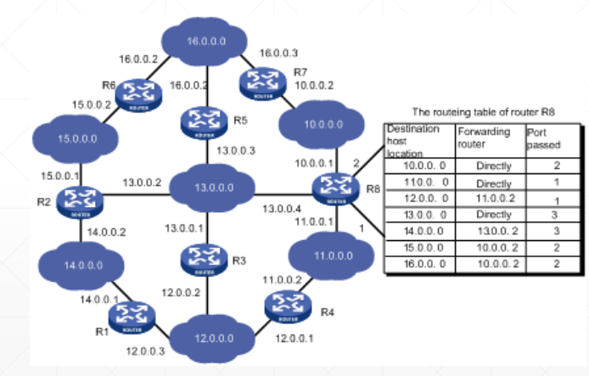
Principiile rutării
În rețele complexe, pentru fiabilitate, pot exista mai multe căi de transmitere a pachetelor între hosturi. Calitatea fiecărei căi poate fi diferită.

Slide 10
Principiile rutării
Comutarea – alegerea căii în interiorul aceleiași rețele IP (nivelul 2 OSI).
Rutarea – determinarea celei mai scurte căi de transmitere a pachetelor IP între două hosturi sau rețele, în rețele IP complexe (nivelul 3 OSI).
Criterii pentru calea cea mai scurtă: numărul de routere, latența, gradul de încărcare al canalului.
Comutarea are loc la nivelul 2 OSI.
Rutarea are loc la nivelul 3 OSI.
Alegerea celei mai scurte căi se face prin protocoale de rutare (routing protocols).
Protocoale rutabile (routed protocols) – protocoalele ale căror date sunt transmise (ex. IP, IPX).
Exemple de protocoale de rutare: Static, OSPF, BGP, RIP.
Exemple de protocoale rutabile: IP, IPX.
Protocolul IP este un protocol fără conexiune (connectionless).
Dispozitivele care aleg calea de transmitere a pachetelor IP: routerele.

Slide 11
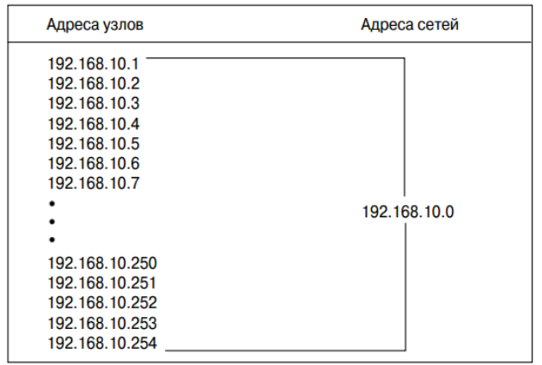
Tabelul de rutare
Pentru a nu determina separat calea către fiecare host, se stabilește calea către rețeaua (subrețeaua) unde se află hostul.
Acest lucru economisește resurse și simplifică funcționarea protocoalelor de rutare.

Slide 12
Routing Table
Fiecare router creează propriul tabel de rutare către rețelele îndepărtate.
Pentru fiecare pachet, alegerea căii se face prin căutare în tabelul de rutare al rețelei destinație.
Tabelele de rutare ale routerelor diferite sunt formate independent și pot fi diferite între ele.
Transmiterea pachetelor IP are loc pas cu pas, de la un router la altul.
Fiecare router este responsabil doar pentru retransmiterea pachetului către următorul router – vecinul său din aceeași rețea IP.
Parametrii unui tabel de rutare:
Rețea de destinație – destination network
Gateway pentru rețeaua de destinație – gateway, next-hop
Interfață
Tabelul de rutare poate fi completat:
Manual – static routing
Automat – dynamic routing

Slide 13
